Slide 1
PoĎme všetci do KARIČKY
20. júna 2024
na Hlavnú ulicu v Košiciach

Slide 2
Prečo tancovať hravú karičku z abova ?
spája všetky generácie v energickom pohybe
prináša radosť v kruhu priateľov
môžu ju tancovať všetci bez rozdielu veku
zažijete dotyk folklóru na vlastnej koži
naučíte sa zdolávať prekážky so smiechom
vytvára nádherné spomienky
„Pre radosť z dotykov a šantenie v tanci“

Slide 3
Začiatok - Tancujúce mesto 2013
Karička pod názvom Tancujúce mesto odštartovala v rámci Európskeho hlavného mesta kultúry 2013, aby spájala folkloristov s nefolkloristami, pritiahla mladých k svižnému pohybu a priniesla folklór medzi ľudí do ulíc mesta. Prvú karičku v Košiciach tancovalo 965 ľudí v 105 kruhoch, čím sme vytvorili prvý slovenský rekord.

Slide 4
Obrovská karička - 2014
Rok s rôčkom si ruku podal a my sme sa stretli na hromadnom tancovaní karičky v jednom obrovskom kruhu. Pestrosť krojov a národností bola očarujúca. Pod holým nebom 444 tanečníkov zažilo radosť z priateľského dotyku v kruhu.

Slide 5
Karička tanec priateľov - 2015
Nová hudba a choreografia – hravá, šantivá abovská. Na 18 školách a v 14 folklórnych súboroch usilovne trénovali kroky, aj pod vedením Vlada Urbana, umeleckého vedúceho FS Železiar. V Deň objatí na Slovensku sa 584 ľudí naraz objalo v ľudovom tanci karička.

Slide 6
Veselá Karička - 2016
V horúčave 980 ľudí s radosťou tancovalo na Hlavnej naše slovenské tance - chorovody, karičku i verbung. Vydaril sa aj pokus o nový slovenský rekord - námestie a park objal jeden veľký chorovod so 490 bráničkami. Prišli aj tanečníci z Japonska, Srbska, Estónska a Francúzska.

Slide 7
Jubilejná Karička - 2017
Piata tancovačka v centre mesta vyšla na najdlhší deň roka. Keďže bolo horúco, spravili sme si pauzu. Uprostred tancovania hudba stíchla a 876 ľudí naraz skamenelo - jednoducho sa nehýbalo na 6 sekúnd. Súťažili sme o najkrajší účes, videli prehliadku krojov a bláznili sa pred fotostenou.

Slide 8
Karička slnovratu - 2018
Viactýždňovými nácvikmi sa na karičku so spišskými motívmi pripravilo 681 ľudí z radov širokej verejnosti. Na deň slnovratu sa nám podaril logisticky náročný pokus o šiesty ustanovujúci slovenský rekord. Účastníci vytvorili obrovskú 626,2 metrov dlhú slnečnú špirálu a zdvihnutím rúk trikrát zaznelo mohutné Ahoj slnko!

Slide 9
zemplínska Karička - 2019
Mozaiku hudby a tancov doplnila zemplínska karička a parchoviansky čardáš. Posmelení úspechom spred roka sme vytvorili 14 sústredných kruhov karičky. Obrovská pulzujúca karička 766 ľudí - tancujúcej mládeže, seniorov, folkloristov i hostí Cassovia Folkfestu vyvolávala neskutočné emócie.

Slide 10
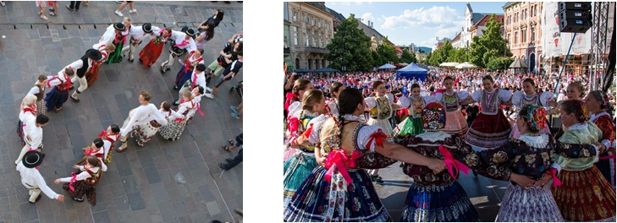
Radostná Karička Parchovianska - 2022
Špeciálne kroky a prvky tancov z Parchovian, zapísané v zozname nehmotného kultúrneho dedičstva Slovenska, učarovali nám, aj 737 účastníkom. Vykrútili sme sa v 54 kolesách, čelom i chrbtom, v elipsách. Skákali a smiali sa, chytali za nos i uši :) a rozdávali radosť ľuďom navôkol.

Slide 11
Na karičke kreatívne
Nielen s oduševnením tancujeme, ale na karičke aj tvoríme a súťažíme. O najkrajší ženský účes, o najzaujímavejší kalap či o najemotívnejšiu fotografiu z nácvikov. Češeme ľudové účesy a vymýšľame rekordy.

Slide 12
Hravá karička z abova - 2024
Zapáčilo sa vám toto podujatie?
Tak neváhajte a pridajte sa k nám ☺
Napíšme príbeh deviateho ročníka spolu!
www.folkfest.sk FB/ Tanec karička IG/ tanec_karicka

Slide 13
Odborní garanti
ORGANIZÁTOR a PARTNERI

